Slide 1




Media Library
Камышов Данила
Шадаев Антон
Волков Рафаэль

Slide 2
Научно-техническое решение
Проблема (кому помогаем):
- много источников медиа контента, но между ними нужно постоянно переключаться/логиниться, на это уходит от 5 минут за раз и от 30 до 60 минут в день
Решение:
- удобное переключение между медиа пространствами на сайте или в мобильном приложении
Задействованные технологии:
- рекомендательные системы на основе ИИ.
- технология поиска и индексации на основе ИИ
- кроссплатформенность
- аудио и видео кодеки
2

Slide 3
Бизнес-модель. Матрица продуктов.
Основная стратегия - подписочная модель с различными привелегиями и функциональностью.
Ключевые аспекты:
Пакеты подписок. Базовый, стандартный, премиум.
Расширенный контент для подписчиков. Высокое качество, отсутствие рекламы.
Бесплатная версия с рекламой.
Гибкая отмена подписки.
Партнерские программы с артистами и лейблами.
3

Slide 4
Бизнес-модель.
Ценностное предложение: повышение жизненного тонуса.
ЦА: евангелисты-блоггеры, ранние последователи (рокеры), массовый потребитель – активные граждане.
Каналы Продвижения и Сбыта: цифровые платформы, социальные сети, рекламные кампании.
Взаимодействие: автоматизированное через сайт, чат-бот.
Партнеры: местные рокеры, музыкальные организации.
Ключевые ресурсы: аудитория и данные аналитики по аудитории
Ключевые виды деятельности: продажа медиа-контента и реклама
Доходы: месячная/годовая подписка; контракты с авторами контента; реклама на бесплатных подписках.
Расходы: покупка/аренда авторских прав, аренда помещения, зарплата/налоги/отчисления, маркетинг.
3

Slide 5
Основные конкуренты
Конкурент
Основной сегмент
Ценностное предложение
+
-
Цена
Кинопоиск
Любители кино и сериалов
Предоставление доступа к различным фильмам и сериалам
Удобный интерфейс
Маленькая база данных фильмов
Ежемес. подписка
Netflix
Любители кино и сериалов
Предоставление доступа к различным фильмам и сериалам
Широкий выбор контента
Зависимость фильмов от лицензионных соглашений
Ежемес. подписка
Spotify
Поклонники разнообразной музыки
Предоставление доступа к огромному каталогу музыки и подкастов
Широкий выбор музыки
Высокое потребление данных
Ежемес. подписка
Яндекс Музыка
Поклонники разнообразной музыки
Предоставление доступа к музыке и рекомендательным алгоритмам
Хорошие рекомендательные алгоритмы
Плохой поисковик
Ежемес. подписка
Apple Music
Поклонники разнообразной музыки
Предоставление доступа к музыке
Хорошее качество звука
Сложный интерфейс
Ежемес. подписка
4

Slide 6
1
Дополнительная информация
2
Старт проекта: 01.01.2024
Команда
Волков Рафаэль: Unity Developer
Камышов Данила: Unity Developer
Шадаев Антон: Java Developer
3
Готовая версия сайта:
01.03.2024
4
MVP проекта:
01.12.2024
Выход на рентабельность:
01.06.2025
6

Slide 7

Портрет клиента
Любитель кино или музыки, ценит удобство поиска фильмов и музыки, оценки и рецензии. Интересуется разными жанрами, активно использует функции рекомендаций и следит за новинками.)
7

Slide 8

Анализ рынка
TAM (Общий рынок) – Россия (4 500 000 чел. * 12 * 0.01 * 200 = 108 000 000 руб.)
SAM (Достижимый рынок) – 60 000 чел. * 12 * 0.05 * 200 = 7 200 000 руб.
SOM (Доступный рынок) – университет и рокеры (12 000 чел. * 0.1 * 200 * 12 = 2 880 000 руб.)
5

Slide 9
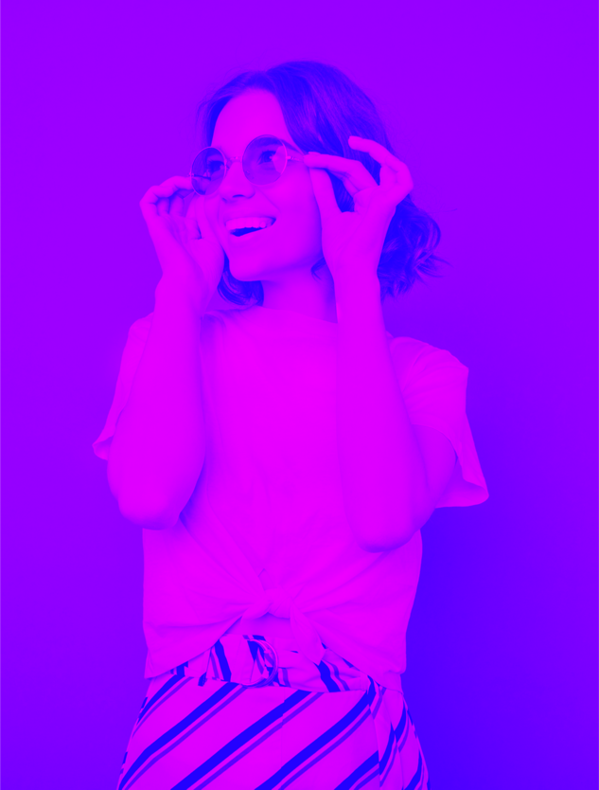

Настройте свой ритм вместе с нами!
Спасибо за внимание!
Контакты:
+7(902) 120 50-78
d.frost1k@mail.ru

